Slide 1
Soft computing
Crtanje ER dijagrama
Bojan Jocev RA114-2012 Marko Kovačević RA69-2012

Slide 2
Crtanje ER dijagrama
Osnovna ideja predmetnog projekta je izrada ER dijagrama na osnovu prepoznate specifikacije.
Za izradu samog projekta koristiće se WPF (Windows presentation foundation) tehnologija za prikaz UI elemenara, u našem slučaju entiteta (pravougaonici), veza između entiteta(linije) i poveznici(krugovi).

Slide 3
Crtanje ER dijagrama
Koraci za izradu projekta mogu se dekomponovati na 3 osnovna koraka koja obuhvataju:
Obučavanje neuronske mreže tako da prepoznaje velika i mala slova, brojeve kao i neke specijalne karaktere( ‘.’ , ‘,’ , ‘*’ ..). Obučenu neuronsku mrežu koristimo u koraku 2 ( prepoznavanje specifikacije ER modela).

Slide 4
Crtanje ER dijagrama
Na osnovu obučene neuornske mreže potrebno je prepoznati specifikaciju napisanu u nekom netekstualnom editoru na engleskom jeziku izvlacenjem iz teksta sta su entiteti, katdinalitete i poveznike.
Kardinaliteti se navode pomoću brojeva ’0’ , ’1’ i karaktera ’*’ koja predstavlja reč „više“.

Slide 5
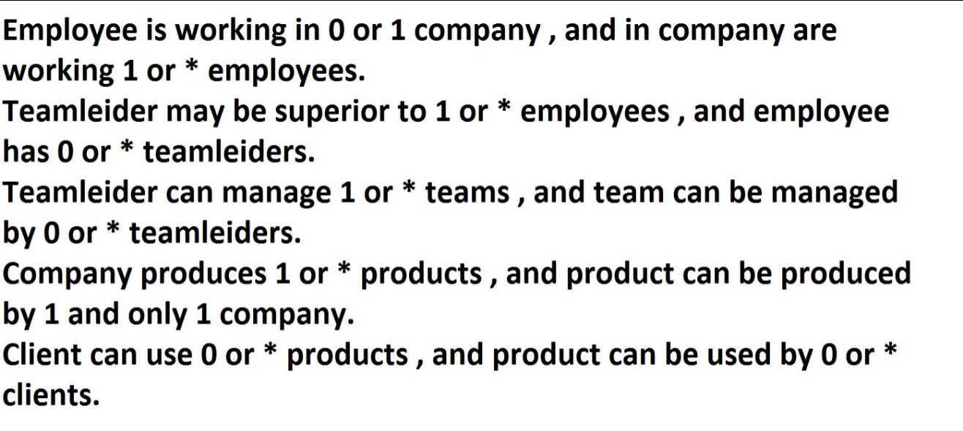
Crtanje ER dijagrama
Primer spefikacije

Slide 6
Crtanje ER dijagrama
Na osnovu prepoznate specifikacije vrši se crtanje ER dijagrama pri čemu je svaki entitet prikazan pravouganikom a veze između entiteta krugom spojenim linijama sa odgovarajućim kardinalitetima. Sam naziv entiteta biće preuzet iz specifikacije.

Slide 7
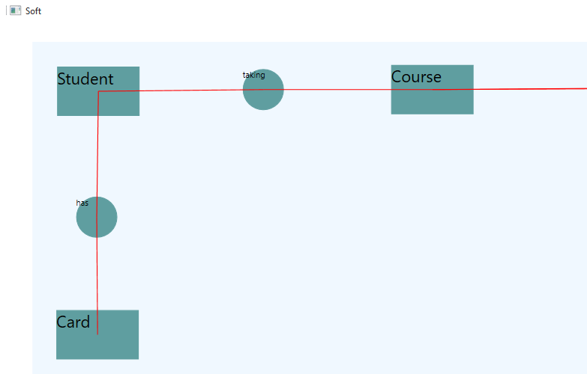
Crtanje ER dijagrama

Slide 8
Crtanje ER dijagrama
Na već gotovom prikazu moguće je klikom na vezu dobiti message box sa ispisanim kardinalitetima i entitetima koji ucestvuju u vezi ili jednostavnim prislanjanjem kursora miša na vezu takodje je moguće videti kardinalitete kao tooltip. Pored toga, omogućen je drag&drop nad entitetima i njihovim vezama kao i zoom samog prikaza.

Slide 9

Pitanja

